Slide 1


ATTACKER
2024
BÁO CÁO
Trình bày bởi
Finsight

Slide 2
Dữ liệu mẫu
What The Report Covers
Tổng quan ngành và phân tích cổ phiếu
Thuật toán và lý thuyết nền sử dụng
Nội dung
Tối ưu hóa danh mục
So sánh dữ liệu quá khứ
Hiệu suất trên giao dịch thật
Phương hướng phát triển tương lai

Slide 3

ATTACKER
2024
DỮ LIỆU MẪU
1

Slide 4

Dữ liệu VN100 từ thư viện mã nguồn mở “vnstock”
Dữ liệu mẫu
Thu dữ liệu như giá đóng cửa - Close; giá mở cửa - Open; giá cao nhất trong ngày - High; giá thấp nhất trong ngày tính - Low và tỷ trọng - Volume
04/05/2020 11/04/2024
4

Slide 5
ATTACKER
2024
THUẬT TOÁN
2

Slide 6
Kết hợp giữa 2 thuật toán trọng yếu
SMA Strategy
RSI Strategy
Đường trung bình động đơn giản (SMA) là đường trung bình động số học được tính bằng cách cộng các giá gần đây rồi chia số đó cho số khoảng thời gian trong đường trung bình tính toán.
RSI đo lường tốc độ và mức độ thay đổi giá gần đây của một chứng khoán để đánh giá các điều kiện được định giá quá cao hoặc bị định giá thấp trong giá của chứng khoán đó.
6

Slide 7
Giai đoạn 1
Lọc cổ phiếu từ rổ VN100
Lấy dữ liệu quá khứ
Vẽ các đường SMA và phân tích chỉ số RSI
của những cổ phiếu có tín hiệu giao dịch
7

Slide 8
Giai đoạn 1
Vẽ các đường SMA và phân tích chỉ số RSI
Đầu tư vào cổ phiếu khi:
Chỉ số RSI hàng ngày(14) > 70
Giá đóng sàn (Close) > MA(10) > MA(50) > MA(100)
Tỷ trọng (Volume) > MA(20)
Bán một cổ phiếu khi:
Giá đóng sàn hàng ngày lớn hơn 2% và bé hơn MA(10)
Đạt mức dừng lỗ cố định 5%
8

Slide 9
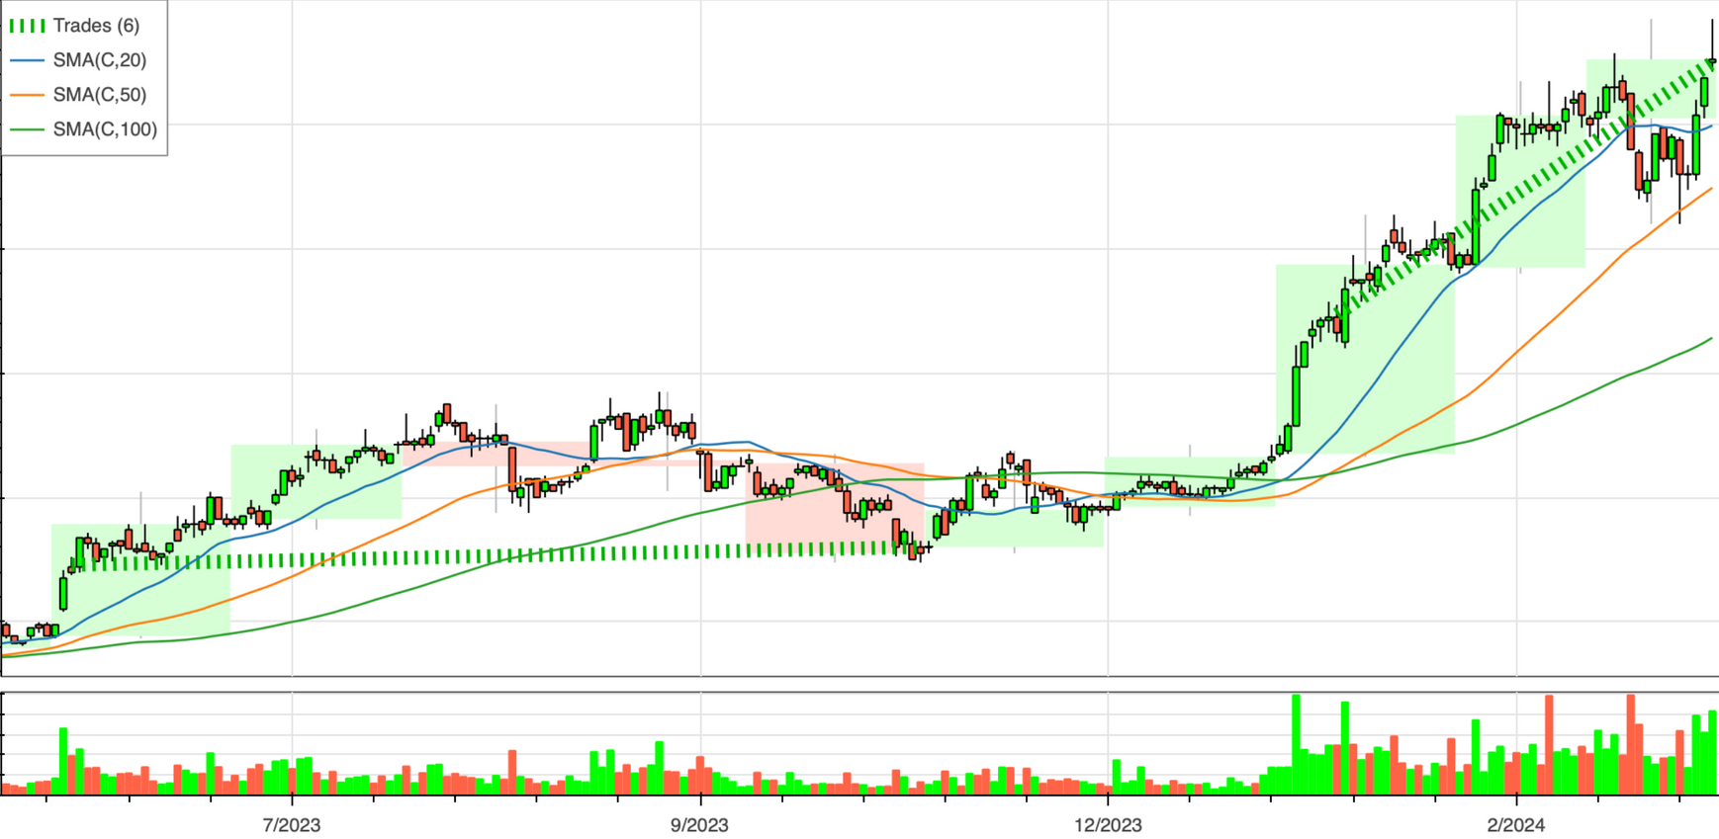
Ví dụ một cổ phiếu có tín hiệu mua vào
9

Slide 10
Giai đoạn 2
Chọn ra 3 nhóm ngành: Ngân hàng, Chứng khoán, Cảng biển & Logistics
ACB; GMD; HDB; MBB và VIX
10

Slide 11
Luận điểm đầu tư
Cảng biển
& Logistics
Ngân hàng
Chứng khoán
Có thể hưởng lợi từ môi trường lãi suất thấp cùng triển vọng kinh tế phục hồi giúp tăng trưởng tín dụng và NIM cải thiện nhờ mức nền mới của chi phí vốn
Sản lượng và nhu cầu xuất nhập khẩu cải thiện. Kim ngạch xuất nhập khẩu của Việt Nam trong năm 2024 được dự báo tăng trưởng 10% và tăng trưởng sản lượng hàng hóa
Kỳ vọng vào làn sóng tăng vốn trong quý 2 năm 2024 cùng tác động tích cực của việc vận hành hệ thống KRX
11

Slide 12
Luận điểm đầu tư
ACB
HDB
MBB
Năm 2023, HDB tiếp tục tăng trưởng lợi nhuận 26.8% so với cùng kỳ năm 2022.
Các chỉ số như ROE vẫn tiếp tục cao hơn mức 20%, đạt 24.2%, chỉ số ROA đạt 2.0%
Vào thời điểm nhóm bắt đầu giao dịch, chỉ số RSI là lớn hơn 60.
Tăng trưởng tín dụng cuối năm 2023 đạt mức 13,7% so với thời điểm đầu năm, vượt trội so với mức tăng trưởng chung cả ngành là 6,92%.
Khả năng sinh lời ở mức cao, ROA là 2,5% và ROE là 25%
Kể từ đầu năm 2024, MBB luôn duy trì chỉ số RSI trên 40.
Lợi nhuận trước thuế hợp nhất năm 2023 tăng hơn 17% so với năm 2022.
ROE đạt mức gần 25%, lọt nhóm những ngân hàng hoạt động hiệu quả nhất hiện nay
Vào thời điểm nhóm bắt đầu giao dịch, chỉ số RSI là lớn hơn 50.
12

Slide 13
Luận điểm đầu tư
GMD
MBB
Tính từ 1/1 đến ngày 14/2, tổng giá trị xuất nhập khẩu hàng hóa cả nước đạt 82,56 tỷ USD, tăng 17,1% so với cùng kỳ 2023.
Năm 2023, ãi ròng ghi nhận gần 2.222 tỷ đồng, mức lãi cao nhất lịch sử từ khi niêm yết, nhờ chuyển nhượng toàn bộ vốn tại CTCP Cảng Nam Hải Đình Vũ.
Vào thời điểm nhóm bắt đầu giao dịch, chỉ số RSI là lớn hơn 60.
Năm 2023, Chứng khoán VIX có lãi trước thuế và sau thuế lần lượt đạt 1.198.8 tỷ đồng và 966,4 tỷ đồng, cùng gấp hơn 3 lần năm trước
Đầu năm 2024, chứng khoán VIX chuẩn bị "hút" 6.360 tỷ đồng, tăng vốn lên vị trí thứ 3.
Vào thời điểm nhóm bắt đầu giao dịch, chỉ số RSI là lớn hơn 60.
13

Slide 14
Giai đoạn 2
Lấy dữ liệu từ các cổ phiếu đã chọn
Xây dựng và vẽ biểu đồ đánh giá
Xây dựng danh mục
tìm ra các danh mục đầu tư có tỷ lệ Sharpe cao nhất (Modern Portfolio Theory)
14

Slide 15
ATTACKER
2024
TỐI ƯU HÓA DANH MỤC
4

Slide 16
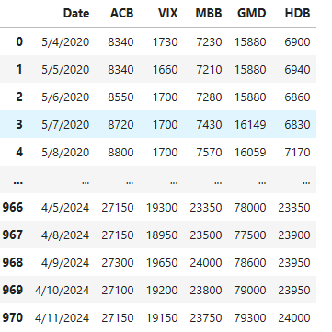
Tối ưu hóa danh mục đầu tư
Dữ liệu giá đóng cửa của 5 cổ phiếu
Mã cổ phiếu: ACB, VIX, MBB, GMD, HDB
Khoảng thời gian: 4/5/2020 - 11/4/2024
16

Slide 17
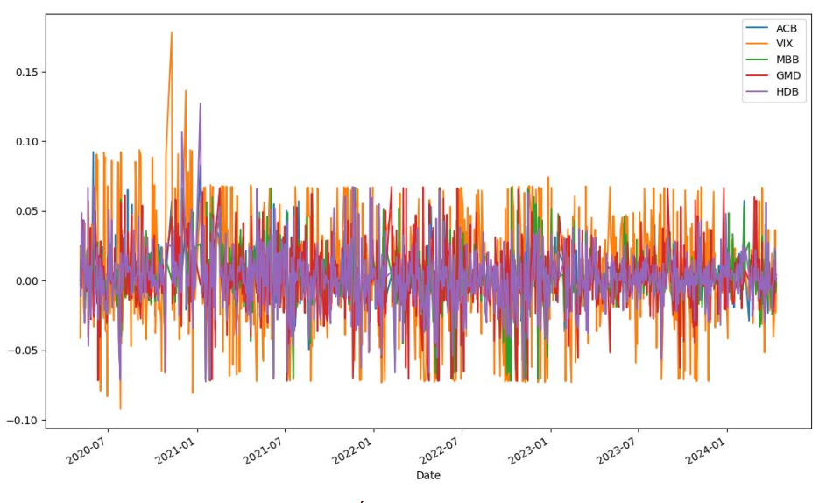
Tối ưu hóa danh mục đầu tư
Lợi tức hàng ngày
Trừ giá trị logarithm của dữ liệu ngày hôm nay với giá trị logarithm của dữ liệu ngày hôm qua. Kết quả là lợi tức hàng ngày được tính bằng cách so sánh giá trị dữ liệu giữa hai ngày liên tiếp.
Độ biến động lợi tức hàng ngày
17

Slide 18
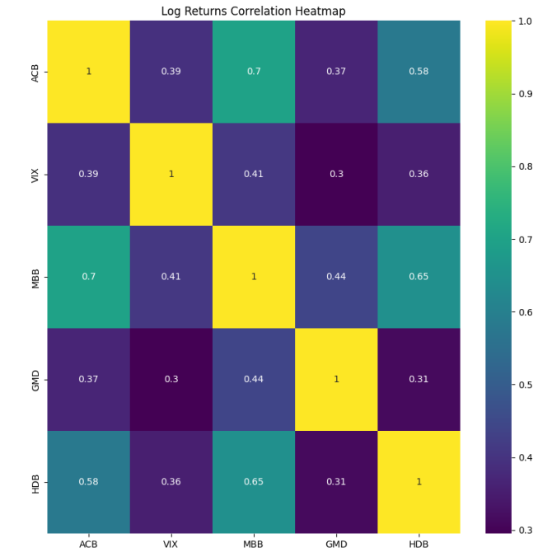
Tối ưu hóa danh mục đầu tư
Tương quan lợi tức
Tương quan cao: MBB có mối tương quan cao với ACB và HDB, lần lượt là 0.7 và 0.65.
Tương quan thấp: GMD và VIX có mối tương quan thấp nhất là 0.3.
Ngoại trừ các cổ phiếu ngân hàng, các mã cổ phiếu còn lại không có mức tương quan cao
18

Slide 19
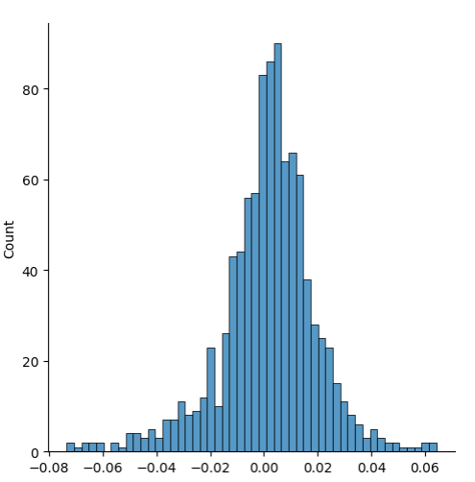
Tối ưu hóa danh mục đầu tư
Phân bổ trọng số của từng danh mục đầu tư
Để đạt được sự đa dạng hóa, thực hiện tạo ra một danh mục đầu tư có trọng số như nhau, trong đó mỗi cổ phiếu được phân bổ cùng một tỷ lệ trong tổng vốn đầu tư.
19

Slide 20
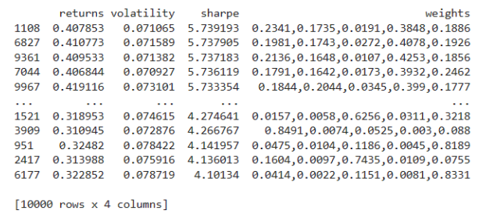
Tối ưu hóa danh mục đầu tư
expected_return | 0.3964
vol | 0.2869
skew | -0.5671
sr | 1.3811
Chỉ số quan trọng cho quỹ đầu tư hàng ngày
Lợi tức kỳ vọng (trung bình)
Biến động (độ lệch chuẩn)
Độ nghiêng (skewness)
Tỷ lệ Sharpe (Sharpe ratio)
Phân tích danh mục
Tạo ngẫu nhiên 10000 danh mục
Tạo các trọng số ngẫu nnhiên và tính toán lợi tức và biến động của danh mục đầu tư tương ứng
Chọn danh mục đầu tư có tỷ lệ Sharpe cao nhất
20

Slide 21
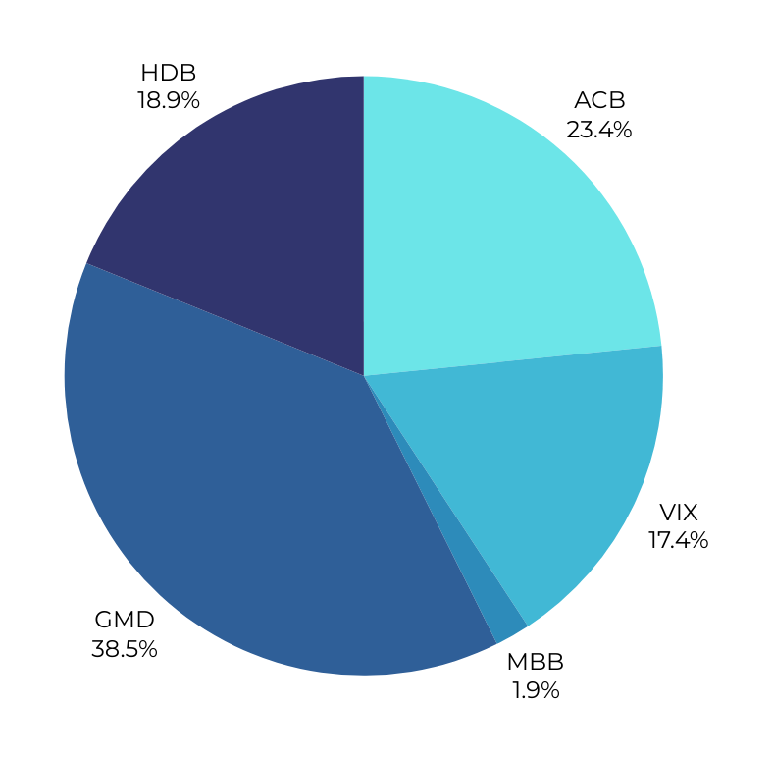
Tối ưu hóa danh mục đầu tư
Danh mục đầu tư có tỷ lệ Sharpe cao nhất là 5.739 được xây dựng với các trọng
số sau:
ACB | 0.2341
VIX | 0.1735
MBB | 0.0191
GMD | 0.3848
HDB | 0.1886
21

Slide 22
ATTACKER
2024
ĐÁNH GIÁ HIỆU SUẤT THUẬT TOÁN DỰA TRÊN DỮ LIỆU QUÁ KHỨ
5

Slide 23
ACB
Kiểm tra chiến lược giao dịch trên dữ liệu lịch sử
Tối ưu hóa các tham số
Sharpe Ratio: 0.6917
Sortino Ratio: 1.168
Max. Drawdown: -20.2493
Return: 57.4382
Sharpe Ratio: 0.7560
Sortino Ratio: 1.3259
Max. Drawdown: - 29.8456
Return: 79.2075
Hiệu suất khi sử dụng thuật toán: Khá
23

Slide 24
HDB
Kiểm tra chiến lược giao dịch trên dữ liệu lịch sử
Tối ưu hóa các tham số
Sharpe Ratio: 0.5818
Sortino Ratio: 0.9475
Max. Drawdown: - 14.5126
Return: 39.4226
Sharpe Ratio: 0.8287
Sortino Ratio: 1.5253
Max. Drawdown: - 26.6433
Return: 102.0548
Hiệu suất khi sử dụng thuật toán: Khá
24

Slide 25
MBB
Kiểm tra chiến lược giao dịch trên dữ liệu lịch sử
Tối ưu hóa các tham số
Sharpe Ratio: 1.0502
Sortino Ratio: 1.9982
Max. Drawdown: - 14.3465
Return: 117.4141
Sharpe Ratio: 1.3871
Sortino Ratio: 3.1189
Max. Drawdown: - 13.8485
Return: 244.9341
Hiệu suất khi sử dụng thuật toán: Tốt
25

Slide 26
GMD
Kiểm tra chiến lược giao dịch trên dữ liệu lịch sử
Tối ưu hóa các tham số
Sharpe Ratio: 0.0
Sortino Ratio: 0.0
Max. Drawdown: - 34.1049
Return: - 14.3391
Sharpe Ratio: 0.0558
Sortino Ratio: 0.0829
Max. Drawdown: - 39.4765
Return: 5.2476
Hiệu suất khi sử dụng thuật toán: Tốt
26

Slide 27
VIX
Kiểm tra chiến lược giao dịch trên dữ liệu lịch sử
Tối ưu hóa các tham số
Sharpe Ratio: 0.7479
Sortino Ratio: 1.5599
Max. Drawdown: - 21.0534
Return: 140.4166
Sharpe Ratio: 1.2329
Sortino Ratio: 3.6461
Max. Drawdown: - 24.669
Return: 541.935
Hiệu suất khi sử dụng thuật toán: Tốt
27

Slide 28
ATTACKER
2024
ĐÁNH GIÁ HIỆU SUẤT THUẬT TOÁN DỰA TRÊN
GIAO DỊCH THẬT
6

Slide 29
Danh mục thực tế
Trước khi thị trường điều chỉnh, danh mục đầu tư có mức sinh lời khá tốt và giữ được tỷ suất sinh lời trên 0.4%.
Sau vòng “giao dịch thực tế”, tỷ suất sinh lời là khoảng -0.76%.
Nếu nhóm giữ danh mục cổ phiếu như ở phần 2, tỷ suất sinh lời sẽ thấp hơn và vào khoảng -0.98%.
100 cổ ACB
400 cổ HDB
500 cổ VIX
200 cổ GMD
29

Slide 30
ATTACKER
2024
PHƯƠNG HƯỚNG
PHÁT TRIỂN
TRONG TƯƠNG LAI
7

Slide 31
Thuật toán dành cho các chiến lược trung và dài hạn, tín hiệu giao dịch phải rõ ràng chắc chắn nên là trong toàn bộ giao dịch ở các lần giao dịch lời thì luôn giữ ở thời gian rất lâu và mang lại lợi nhuận khá là ấn tượng.
Trong tương lai, thuật toán sẽ áp dụng thêm chiến lược ngắn hạn gộp các chiến lược như SMA Strategy, Mean Reversion,... lại với nhau để phù hợp cho thị trường lúc đi ngang hay là thị trường nhiều biến động. Chúng tôi sẽ thêm nhiều yếu tố để đưa ra tín hiệu giao dịch như thêm vào sentiment analysis.
Hướng phát triển
31

Slide 32
TÀI LIỆU THAM KHẢO
[1] Triển vọng Ngành Cảng biển & Logistics năm 2024: Động lực tăng trưởng chính đến từ xu hướng làm đầy. (2024). SSI. Truy cập ngày 14, tháng 4, năm 2024
https://finance.vietstock.vn/bao-cao-phan-tich/13369/trien-vong-nganh-cang-bien-logistics-nam-2024-dong-luc-tang-truong-chinh-den-tu-xu-huong-lam-day-.htm
[2] Tuệ Lâm. (2024). Cổ phiếu chứng khoán - Tâm điểm đầu tư trong năm 2024? VnEconomy. Truy cập ngày 14, tháng 4, năm 2024
https://vneconomy.vn/co-phieu-chung-khoan-tam-diem-dau-tu-trong-nam-2024.htm
[3] Vo DH. (2023). Market risk, financial distress and firm performance in Vietnam. PLOS ONE 18(7): e0288621.
[4] Đức Huy. (2024). VIX: Chứng khoán VIX chuẩn bị "hút" 6.360 tỷ đồng, tăng vốn lên vị trí thứ 3. stockbiz.vn. Truy cập ngày 14, tháng 4, năm 2024
https://stockbiz.vn/tin-tuc/vix-chung-khoan-vix-chuan-bi-hut-6360-ty-dong-tang-von-len-vi-trithu-3/24131973
32

Slide 33

Finsight
ATTACKER
2024
Thank you for the attention.

Slide 34
Q&A

